Slide 1


ความมั่นใจใน
‘ พระเจ้า ’
Confidence in God

Slide 2

1 ยอห์น 5:14
นี่คือความมั่นใจที่เรามี
เมื่อเข้าเฝ้าพระเจ้า คือถ้าเรา
ทูลขอสิ่งใดที่สอดคล้องกับ
พระประสงค์ของพระองค์
พระองค์ก็ทรงฟังเรา

Slide 3
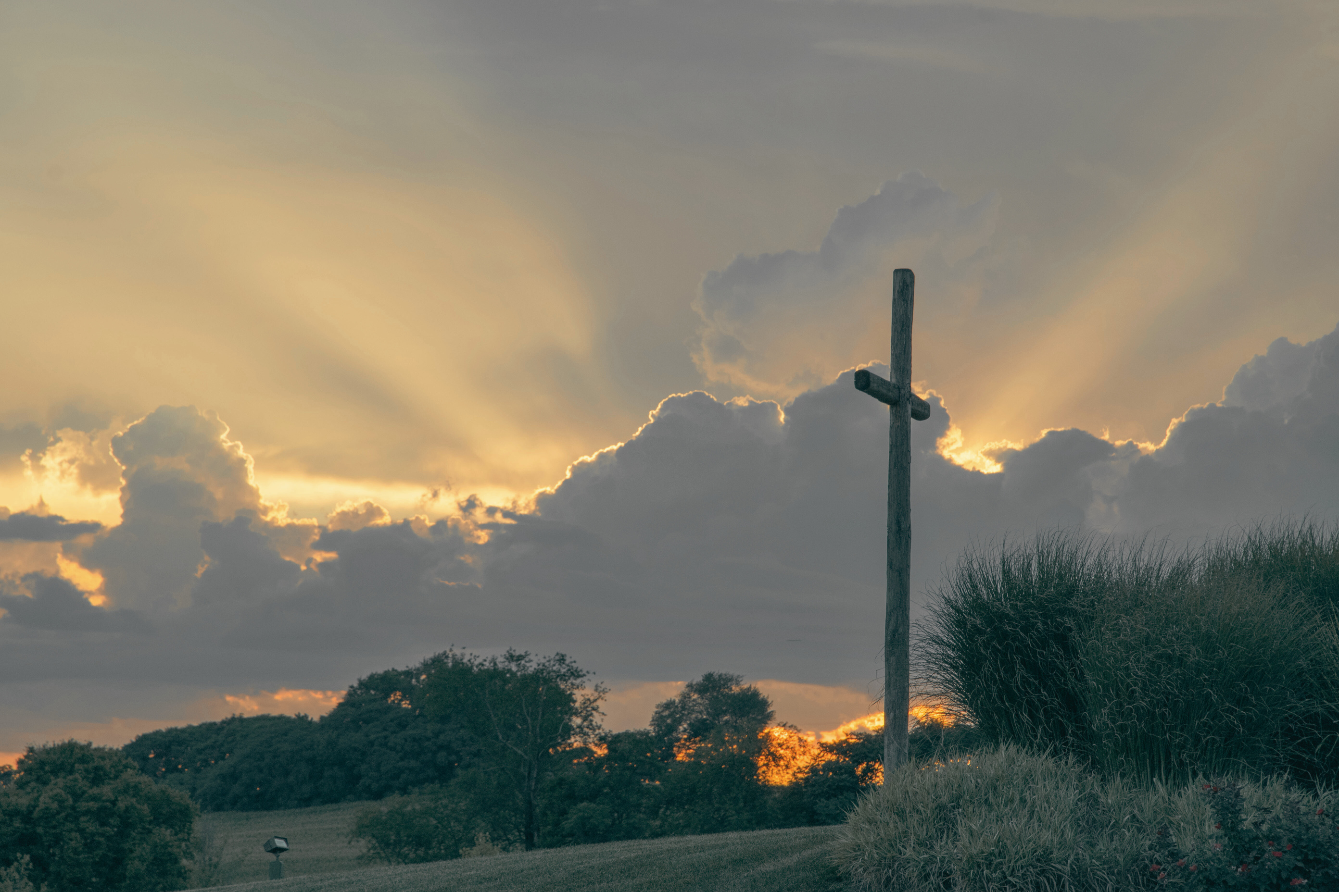

ในสิ่งที่พระองค์
ได้กระทําไปแล้ว
1
(การทรงไถ่)

Slide 4
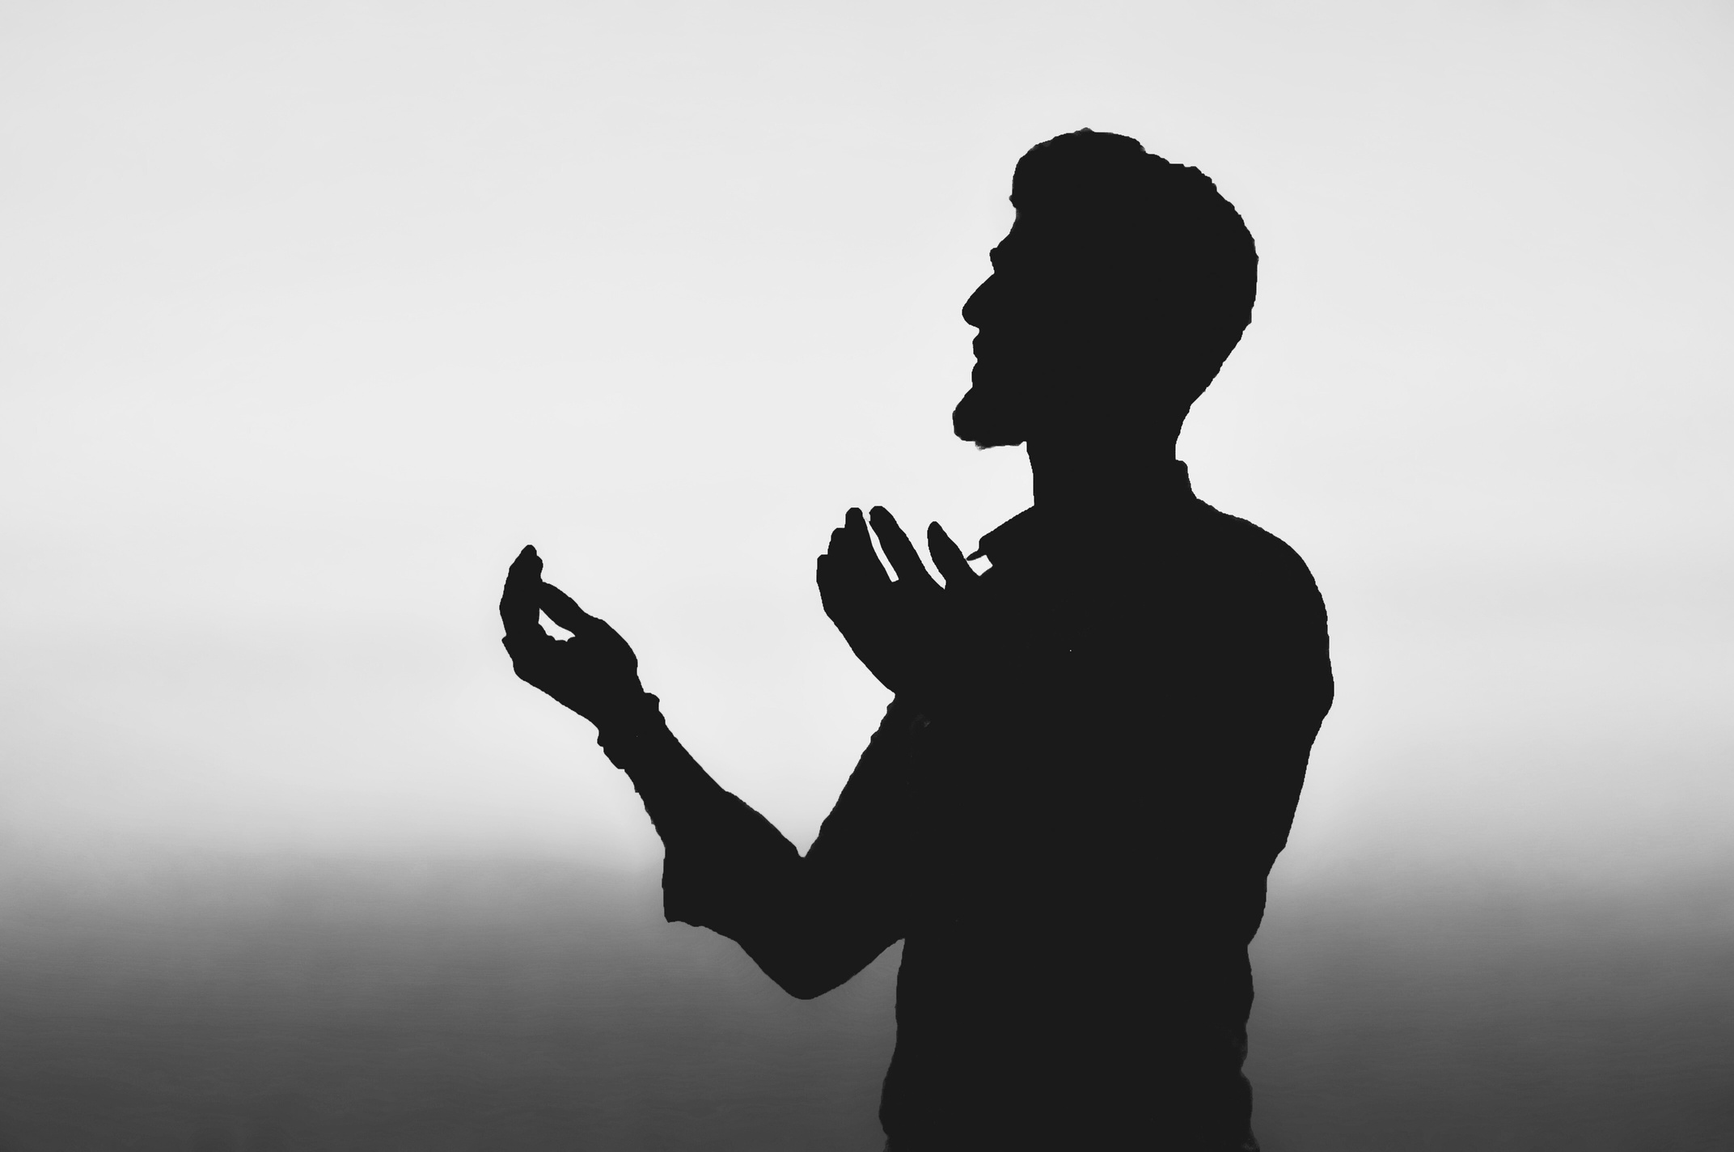
2
ในสิ่งที่พระเจ้า
กําลังทํา
(สามัคคีธรรม
เดินทุกวันกับพระเจ้า)

Slide 5
ในสิ่งที่พระเจ้าจะทรงทําต่อไปในอนาคตของเรา
3
(ทรงทำให้งานดีที่เริ่มต้น
ในท่านสำเร็จลง คือการชำระให้
บริสุทธิ์หมดจด)

